Slide 1
Qualidade de Processo I ISO, CMMI e MR-MPS
Prof. Raul Sidnei Wazlawick
UFSC-CTC-INE

Slide 2
Conteúdo
Normas ISO para qualidade de processo de sw
Modelo CMMI
Modell MR-MPS-SW

Slide 3


Norma ISO 9001
Notes:
Esta Foto de Autor Desconhecido está licenciado em CC BY-SA-NC

Slide 4
Resultados na organização
Identificação do contexto da organização.
É definida uma visão integral da organização.
São identificados os riscos.
Os resultados do desempenho e eficácia dos processos são medidos e avaliados.
Os próprios processos são continuamente melhorados.
A satisfação dos clientes é monitorada.

Slide 5
Exemplos de aspectos e requisitos
Aspecto | Requisito
Controle do projeto | Todas as atividades relacionadas ao projeto devem ser documentadas.
Controle de documentos | Deve haver procedimentos para controlar a produção, distribuição e atualização de documentos relevantes aos projetos.
Sistema de qualidade | As políticas, regras e processos relacionados à qualidade devem ser documentados na forma de um manual e deve, também, haver evidências de sua implementação na prática.
Controle de não conformidade | Deve haver mecanismos para evitar que um produto que esteja em não conformidade com os requisitos seja colocado em uso.
Registro de qualidade | Devem ser mantidos os registros de qualidade produzidos ao longo do processo.
Auditora interna | Deve haver um sistema de avaliação interna do programa de qualidade
Identificação e rastreabilidade do produto | Todo produto deve ser passível de identificação ao longo de todo o processo de produção e mesmo depois de colocado em uso.
Ação corretiva | Deve haver mecanismos que permitam não apenas corrigir as não conformidades, mas também descobrir suas causas e, se possível, evitar que ocorram novamente.
Responsabilidade da direção | A administração deve indicar um responsável pelo sistema de qualidade da organização. Entre suas atribuições estão: garantir que a política de qualidade seja definida, documentada, comunicada, implementada e atualizada.

Slide 6
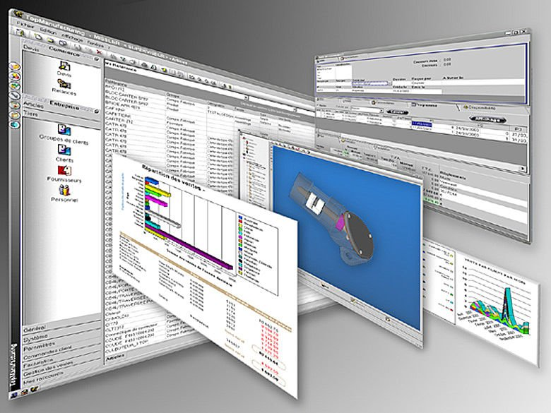

ISO 90003
Notes:
Esta Foto de Autor Desconhecido está licenciado em CC BY-NC

Slide 7
SPICE
Software Process Improvement and Capability dEtermination
ISO 15504 -> ISO 330**

Slide 8
Níveis de capacidade da ISO 33020
Nível | Nome
0 | Incompleto
1 | Realizado
2 | Gerenciado
3 | Estabelecido
4 | Previsível
5 | Inovando

Slide 9
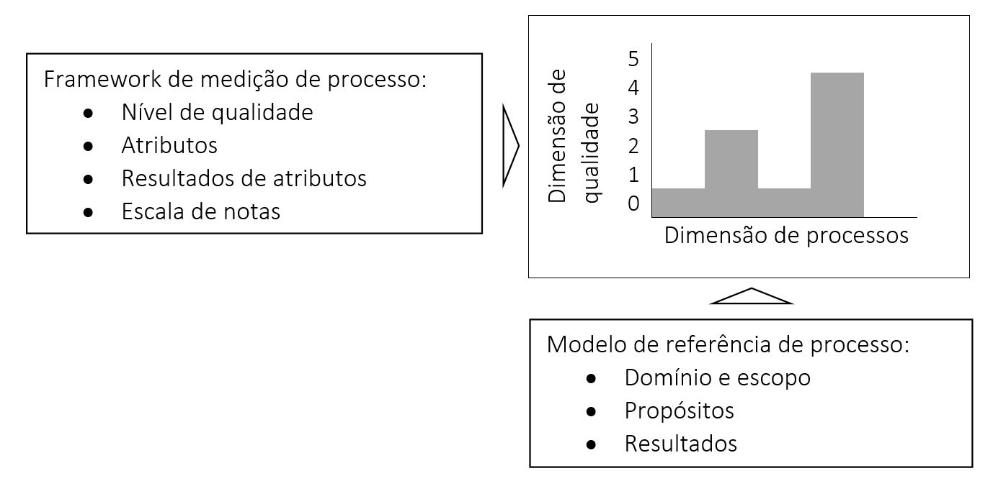
Modelo de avaliação ISO 33001

Slide 10
Categorias, processos e subprocessos de ciclo de vida de sistema
Categoria | Processo | Subprocesso
AGR – Processos de acordo | AGR.1 Aquisição | AGR.1A Preparação de aquisição
 |  | AGR.1B Seleção de fornecedor
 |  | AGR1.C Monitoramento de acordo
 |  | AGR1.D Aceitação de adquirente
 | AGR.2 Fornecimento | AGR.2A Licitação de fornecedores
 |  | AGR.2B Fechamento de contrato
 |  | AGR.2C Entrega e suporte de produto ou serviço
 | AGR.3 Gerenciamento de mudança de contrato
ORG – Processos organizacionais de viabilização de projeto | ORG.1 Gerenciamento de modelo de ciclo de vida | ORG.1A Estabelecimento de processo
 |  | ORG.1B Avaliação de processo
 |  | ORG.1C Melhoria de processo
 | ORG.2 Gerenciamento de infraestrutura
 | ORG.3 Gerenciamento de portfólio de projeto
 | ORG.4 Gerenciamento de recursos humanos | ORG.4A Desenvolvimento de habilidades
 |  | ORG.4B Aquisição e provimento de habilidades
 |  | ORG.4C Gerenciamento de conhecimento
 | ORG.5 Gerenciamento de qualidade
 | ORG.6 Alinhamento organizacional
 | ORG.7 Gerenciamento organizacional

Slide 11
Categorias, processos e subprocessos de ciclo de vida de Sistema (cont.)
PRO – Processos de projeto | PRO.1 Planejamento de projeto
 | PRO.2 Avaliação e controle de projeto
 | PRO.3 Gerenciamento de decisão
 | PRO.4 Gerenciamento de risco
 | PRO.5 Gerenciamento de configuração
 | PRO.6 Gerenciamento de informação
 | PRO.7 Medição
ENG – Processos técnicos | ENG.1 Definição de requisitos de interessado
 | ENG.2 Análise de requisitos de sistema
 | ENG.3 Design arquitetural do sistema
 | ENG.4 Implementação de software
 | ENG.5 Integração de sistema
 | ENG.6 Teste de qualificação do sistema
 | ENG.7 Instalação de software
 | ENG.8 Suporte à aceitação de software
 | ENG.9 Operação de software | ENG9.A Uso operacional
 |  | ENG9.B Suporte ao usuário
 | ENG.10 Manutenção de software
 | ENG.11 Eliminação de software

Slide 12
Categorias e processos de ciclo de vida de software
Categoria | Processo
DEV – Processos de implementação de software | DEV.1 Análise de requisitos de software
 | DEV.2 Design arquitetural de software
 | DEV.3 Design detalhado de software
 | DEV.4 Construção de software
 | DEV.5 Integração de software
 | DEV.6 Teste de qualificação de software
SUP – Processos de suporte de software | SUP.1 Gerenciamento de documentação de software
 | SUP.2 Gerenciamento de configuração de software
 | SUP.3 Garantia de qualidade de software
 | SUP.4 Verificação de software
 | SUP.5 Validação de software
 | SUP.6 Revisão de software
 | SUP.7 Auditoria de software
 | SUP.8 Resolução de problemas com software
REU – Processos de reuso de software | REU.1 Engenharia de domínio
 | REU.2 Gerenciamento de ativos reusáveis
 | REU.3 Gerenciamento de programas reusáveis

Slide 13
Processos suplementares da ISO 33061
Categoria | Processo
QNT – Processos de quantificação | QNT.1 Melhoria de processo quantitativa
 | QNT.2 Gerenciamento de desempenho quantitativo
SUP – Processos de suporte de software | SUP.9 Gerenciamento de solicitações de mudança em software
SPL – Processos de entrega de produto | SPL.1D Entrega de produto (release)
 | SPL.1E Suporte de aceitação de produto

Slide 14
Escala de obtenção de atributos com quatro valores
Mnemônico | Significado | Intervalo de obtenção
N | Não obtido | 0 a 15%
P | Parcialmente obtido | 16 a 50%
L | Amplamente obtido | 51 a 80%
F | Totalmente obtido | 81 a 100%

Slide 15
Escala de obtenção de atributos com seis valores
Mnemônico | Significado | Intervalo de obtenção
N | Não obtido | 0 a 15%
P- | Parcialmente obtido (fraco) | 16 a 32%
P+ | Parcialmente obtido (forte) | 33 a 50%
L- | Amplamente obtido (fraco) | 51 a 67%
L+ | Amplamente obtido (forte) | 68 a 80%
F | Totalmente obtido | 81 a 100%

Slide 16
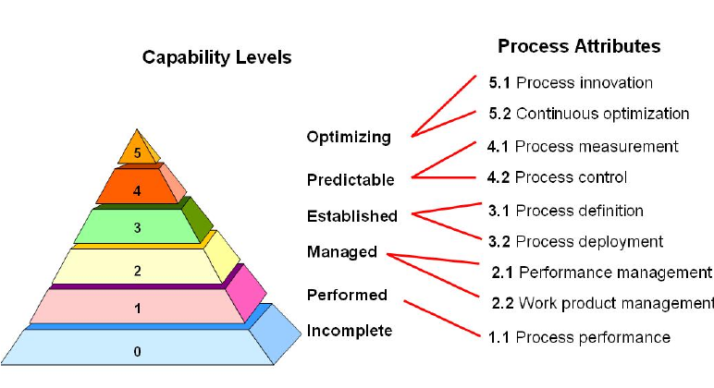

Slide 17

O nível 0, incompleto, não tem atributos
Notes:
Esta Foto de Autor Desconhecido está licenciado em CC BY-NC

Slide 18
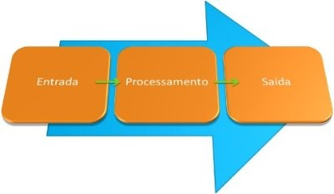
Nível 1
Nível | Atributo | Resultados esperados
1 - Realizado | PA 1.1 Desempenho de processo | O processo obtém as saídas desejadas

Slide 19

Nível 2
Nível | Atributo | Resultados esperados
2 - Gerenciado | PA 2.1 Gerenciamento de desempenho | Objetivos de desempenho de processo são identificados
 |  | O desempenho do processo é planejado
 |  | O desempenho do processo é monitorado
 |  | O desempenho é ajustado para atender aos planos
 |  | Responsabilidades e autoridade para realizar o processo são definidas, atribuídas e comunicadas
 |  | O pessoal que realiza o processo está preparado para executar suas responsabilidades
 |  | Recursos e informação para realizar o processo são identificados, disponibilizados, alocados e usados
 |  | Interfaces entre as partes envolvidas são gerenciadas para garantir efetiva comunicação e clara atribuição de responsabilidade
 | PA 2.2 Gerenciamento do produto do trabalho | Requisitos para o produto do trabalho do processo são definidos
 |  | Requisitos para a documentação e controle do produto do trabalho do processo são definidos
 |  | O produto do trabalho é claramente identificado, documentado e controlado
 |  | O produto do trabalho é revisado de acordo com o planejado e é ajustado se necessário para atender aos requisitos

Slide 20
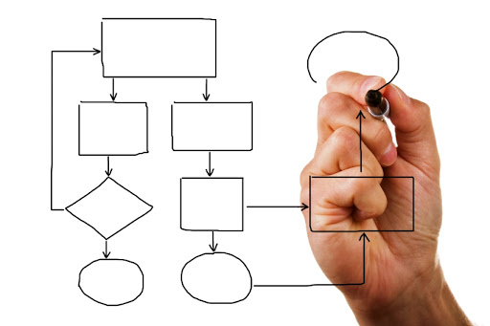
Nível 3
Nível | Atributo | Resultados esperados
3 – Estabelecido | PA 3.1 – Definição de processo | Um processo padrão, incluindo diretrizes especializadas é definido e mantido, descrevendo os elementos fundamentais que devem ser incorporados a um processo definido
 |  | A sequência e interação do processo padrão com outros processos é determinada
 |  | Competências requeridas e papeis para realizar o processo são identificados como parte do processo padrão
 |  | Infraestrutura requerida e ambiente de trabalho para realizar o processo são identificados como parte do processo padrão
 |  | Métodos e métricas adequadas para monitoramento da efetividade e adequação do processo são determinados
 | PA 3.2 – Implantação de processo | Um processo definido é implantado baseado em um processo apropriadamente selecionado e/ou personalizado
 |  | Papeis requeridos, responsabilidades e autoridade para realizar os processos definidos são atribuídos e comunicados
 |  | As pessoas que realizam o processo são competentes com base em educação, treinamento e experiencia apropriadas
 |  | Os recursos e informações necessários para realizar os processos definidos são disponibilizados, alocados e usados
 |  | A infraestrutura e ambiente de trabalho requeridos para realizar os processos definidos são disponibilizados gerenciados e mantidos
 |  | Dados apropriados são coletados e analisados como base para o entendimento do comportamento do processo para demonstrar a adequação e efetividade do processo e para avaliar onde a melhoria contínua do processo pode ser feita

Slide 21

Nível 4
Nível | Atributo | Resultados esperados
4 - Previsível | PA 4.1 – Análise quantitativa | O processo está alinhado com metas de negócio quantitativas
 |  | As necessidades de informação de processo em apoio aos objetivos de negócio quantitativos definidos são estabelecidas
 |  | Objetivos de mensuração do processo são derivados das necessidades de informação do processo
 |  | Relações mensuráveis entre elementos de processo que contribuem para o desempenho do processo são identificados
 |  | Objetivos quantitativos para desempenho de processo no suporte a metas de negócio relevantes são estabelecidos
 |  | Medições e frequência de medições apropriadas são identificadas e definidas alinhadas aos objetivos de medição de processo e objetivos quantitativos de desempenho de processo
 |  | Resultados de medições são coletados, validados e reportados com o objetivo de monitorar a extensão na qual os objetivos quantitativos do processo foram obtidos
 | 4.2 Controle quantitativo | Técnicas para analisar os dados coletados são selecionadas
 |  | Possíveis causas de variação em processos são determinadas a partir da análise dos dados coletados
 |  | Distribuições que caracterizam o desempenho do processo são estabelecidas
 |  | Ações corretivas são tomadas para tratar possíveis causas de variação
 |  | Distribuições distintas são estabelecidas (se necessário) para analisar o processo sob a influência das possíveis causas de variação

Slide 22

Nível 5
Nível | Atributo | Resultados esperados
5 - Inovando | PA 5.1 – Inovação de processo | Objetivos de inovação de processo são definidos para suportar as metas relevantes de processo
 |  | Dados apropriados são analisados para identificar oportunidades de inovação
 |  | Oportunidades de inovação derivadas de novas tecnologias e conceitos de processo são identificadas
 |  | Uma estratégia de implementação é estabelecida para obter os objetivos de inovação de processo
 | PA 5.2 – Implementação de inovação de processo | O impacto de todas as mudanças propostas é avaliado contra os objetivos do processo definido e do processo padrão
 |  | A implementação de todas as mudanças acordadas é gerenciada para garantir que qualquer ruptura no desempenho do processo seja entendida e tratada
 |  | A efetividade da mudança de processo com base no desempenho atual é avaliada contra os requisitos de produto definidos e objetivos do processo

Slide 23

Processo de avaliação
Iniciar a avaliação por parte do interessado.
Selecionar o avaliador e sua equipe.
Planejar a avaliação, selecionando os processos que serão avaliados de acordo com o modelo e a demanda do interessado.
Reunião de pré-avaliação.
Coletar dados.
Validar dados.
Atribuir nível de capacidade aos processos.
Relatar os resultados da avaliação.

Slide 24
Exemplo de avaliação SPICE
 | Processos
Atributo | AGR.1 | AGR.2 | ... | REU.3
PA5.2
PA5.1
PA4.2
PA4.1
PA3.2 | L
PA3.1 | L |  |  | P
PA2.2 | F |  |  | F
PA2.1 | F |  |  | F
PA1.1 | F | P |  | F
Nível atribuído: | 3 | 0 | ... | 2

Slide 25

CMMI – Capability Maturity Model Integration
CMMI é o sucessor do modelo CMM (Capability Maturity Model), que foi desenvolvido entre 1987 e 1997.
A versão atual é a 2.0 de 2018.

Slide 26

Níveis de maturidade
Nível | Nome | Característica | O que se observa
0 | Incompleto | Ad hoc e desconhecido | O trabalho pode ser completado ou não
1 | Inicial | Imprevisível e reativo | O trabalho é completado, mas frequentemente depois do prazo e acima do orçamento
2 | Gerenciado | Gerenciado em nível de projeto | Projetos são planejados, realizados, medidos e controlados
3 | Definido | Proativo em vez de reativo | Padrões organizacionais fornecem orientação inter projetos, programas e portfolios
4 | Quantitativamente gerenciado | Medido e controlado | A organização é dirigida por dados com objetivos quantitativos de melhoria de desempenho que são previsíveis e alinhados para satisfazer as necessidades dos interessados internos e externos
5 | Em otimização | Estável e flexível | A organização está focada na melhoria contínua e é construída para se alinhar e responder às oportunidades de mudança. A estabilidade da organização fornece uma plataforma para agilidade e inovação

Slide 27

Áreas de capacidade técnica
Categoria | Área de capacidade | Área de prática | Nível
Fazendo | ENQ – Garantia de qualidade | RDM – Desenvolvimento e gerenciamento de requisitos | 3
 |  | PQA – Garantia de qualidade de processo | 3
 |  | VV – Verificação e Validação | 3
 |  | PR – Revisão por pares | 3
 | EDP – Projeto e desenvolvimento produtos | TS – Solução técnica | 3
 |  | PI – Integração de produtos | 3
 | SMS – Seleção e gerência fornecedores | SAM – Gerenciamento de acordo com fornecedor | 4
Gerenciando | PMW – Planejamento e gerência do trabalho | EST – Estimação | 3
 |  | PLAN – Planejamento | 4
 |  | MC – Monitoramento e controle | 3
 | MBR – Gerência de resiliência do negócio | RSW – Gerenciamento de riscos e oportunidades | 3
 | MWF – Gerência da força de trabalho | OT – Treinamento organizacional | 3
Disponibilizando | SI – Apoio à implementação | CAR – Análise e resolução de causas | 5
 |  | DAR – Análise e tomada de decisão | 3
 |  | CM – Gerenciamento de configuração | 2
Melhorando | BSC – Construção e manutenção de capacidade | GOV – Governança | 4
 |  | II – Infraestrutura para implementação | 3
 | IMP – Melhoria de desempenho | PCM – Gerenciamento de processo | 4
 |  | PAD – Desenvolvimento de ativos de processo | 3
 |  | MPM – Gerenciamento de desempenho e medição | 5

Slide 28
Categorias de appraisal
Avaliação benchmark
Avaliação de sustentação
Reavaliação de plano de ação
Avaliação informal

Slide 29
MR-MPS-SW
Modelo de Referência para Melhoria do Processo de Software

Slide 30
Níveis de maturidade
A – Em otimização.
B – Gerenciado quantitativamente.
C – Definido.
D – Largamente definido.
E – Parcialmente definido.
F – Gerenciado.
G – Parcialmente gerenciado.

Slide 31
Atributos de processo
AP 1.1 – O processo é executado: é a medida do quanto o propósito do processo é alcançado pela sua execução
AP 2.1 – A execução do processo é gerenciada: é a medida do quanto a execução do processo é gerenciada
AP 2.2 – Os produtos de trabalho do processo são gerenciados: é a medida do quanto os produtos de trabalho do processo são gerenciados, isto é, produzidos, controlados e mantidos
AP 3.1 – O processo é definido: é a medida do quanto o processo padrão da organização é mantido de forma a apoiar sua adaptação para um processo definido
AP 3.2 – O processo está implementado: é a medida do quanto o processo padrão está implementado na organização.
AP 4.1 – O processo é objeto de análise quantitativa: é a medida do quanto as necessidades de informação são definidas, os relacionamentos entre os elementos de processo são identificados e dados são coletados.
AP 4.2 – O processo é controlado quantitativamente: é a medida do quanto dados objetivos são utilizados para gerenciar o desempenho do processo que é previsível
AP 5.1 – O processo é objeto de melhorias incrementais e inovações: é a medida do quanto mudanças no processo são identificadas a partir de investigação de enfoques inovadores para a definição e implantação do processo.
AP 5.2 – O processo é objeto de implementação de melhorias inovadoras e incrementais: é a medida do quanto as mudanças na definição, gerência e desempenho do processo alcançou os objetivos

Slide 32
Processos e atributos de processos que definem os níveis de maturidade do MR-MPS-SW
Nível | Processos | Atributos de processo
G | GRE – Gerência de requisitos GPR – Gerência de projetos | AP 1.1 e AP 2.1
F | MED – Medição GQA – Garantia de qualidade GPP – Gerência de portfólio de projetos GCO – Gerência de configuração AQU – Aquisição | AP 2.2
E | GPR (evolução) – Gerência de requisitos GRU – Gerência de reutilização GRH – Gerência de recursos humanos DFP – Definição do processo organizacional AMP – Avaliação e melhoria do processo organizacional | AP 3.1 e AP 3.2
D | VER – Verificação VAL – Validação PCP – Projeto e construção do portfólio ITP – Integração do produto DRE – Desenvolvimento de requisitos
C | GRI – Gerência de riscos DRU – Desenvolvimento para reutilização GDE – Gerência de decisões
B | GPR (evolução) – Gerência de projetos | AP 4.1 e AP 4.2
A |  | AP 5.1 e AP 5.2

